Slide 1
A R T I C U L 8
산업별 활용 사례
USE CASE 1
예측 유지보수 & 자율 원인 분석
Predictive Maintenance & Autonomous Root-Cause Analysis
제조업 (Manufacturing)

Slide 2
OVERVIEW · 한눈에 보기
예측 유지보수 & 자율 원인 분석: 전체 흐름
제조업의 과제
Articul8 · AgentMesh
핵심 성과
• 비계획 가동중지로 연 $50B+ 손실 • 대형 플랜트 평균 $250M / 년 • 고장의 40%는 예방 가능 (베어링 · PLC · 과열) • 기존 도구는 이상 감지만, 원인 · 해결책은 미제시
데이터 인지 에이전트
1
정형·비정형 운영·정비 데이터를 자율 수집
20–40% ↓
계획되지 않은 가동 중단 감소
제조 도메인 특화 에이전트
2–5×
2
성능 저하 예측 · 인과 사슬 재구성
문제 해결 속도 향상
보고서 생성 에이전트
3
단계별 진단 · 권장 조치 요약 보고서
재고 ↓
예비 부품 재고 비용 절감
Articul8 차별점
멀티모달 원인 분석
도메인별 추론
증거 기반 보고
유연한 배포
ARTICUL8 | Use Case 1 — 예측 유지보수 & 자율 원인 분석

Slide 3
Articul8 솔루션 요약: 에이전트 · 포지셔닝 · 성과
핵심 에이전트 파이프라인
1
데이터 인지 에이전트
2
제조 도메인 특화 에이전트
3
보고서 생성 에이전트
Data-Aware Agent
Manufacturing Domain Agent
Report Generation Agent
이기종 데이터를 자동 통합해 분석 기반 마련
예측과 인과 재구성으로 근본 원인까지 규명
증거 기반 실행 보고서로 현장 대응 시간 단축
예측 유지보수 대시보드 — 이상 징후 자동 탐지 · 근본 원인 재구성 · 실행 가능한 진단 요약 제공
독보적 포지셔닝
기대 도입 효과
• 멀티모달 근본 원인 분석 — 단순 경고가 아닌 원인 규명 • 도메인 추론으로 기계·전기 고장 연쇄 분석 • 규정 준수·감사 지원 증거 기반 보고서 • 클라우드·온프레미스·에어갭 유연한 배포
• 운영 연속성 — 돌발 가동 중단을 사전 예방해 생산 계획의 안정성 확보 • 정비 생산성 — 근본 원인 중심 대응으로 반복 고장·과잉 정비 감소 • 안전 · 규정 대응 — 증거 기반 진단 기록으로 감사 대응과 현장 안전 강화
ARTICUL8 | Use Case 1 — 예측 유지보수 & 자율 원인 분석

Slide 4
A8 솔루션 · 에이전트 상세
세 가지 핵심 에이전트 상세 설명
1
데이터 인지 에이전트
2
제조 도메인 특화 에이전트
3
보고서 생성 에이전트
Data-Aware Agent
Manufacturing Domain Agent
Report Generation Agent
역할
역할
역할
여러 소스의 운영·정비 데이터를 자율적으로 수집·통합
제조 도메인 지식 기반으로 고장을 예측하고 근본 원인을 규명
진단 결과를 현장에서 실행 가능한 보고서로 변환
핵심 기능
핵심 기능
핵심 기능
• 센서 로그·정비 이력 등 정형 데이터 수집 • 매뉴얼·도면 등 비정형 데이터 해석 • 이기종 데이터를 분석 가능한 형태로 통합
• 장비 성능 저하를 사전 예측 • 이전·알려진 고장 모드와 일치하는 패턴 식별 • 인과 관계를 재구성해 근본 원인 파악 • 기계·전기 고장 연쇄를 도메인 추론으로 분석
• 권장 조치가 포함된 단계별 진단 요약 생성 • 증거 기반 서술로 신뢰성 확보 • 규정 준수·감사 요구사항 지원
산출물
산출물
산출물
정제·구조화된 통합 데이터셋을 도메인 에이전트로 전달
근본 원인 진단과 고장 연쇄 경로 제공 (단순 경고가 아님)
바로 실행 가능한 진단·조치 보고서
ARTICUL8 | Use Case 1 — 예측 유지보수 & 자율 원인 분석

Slide 5
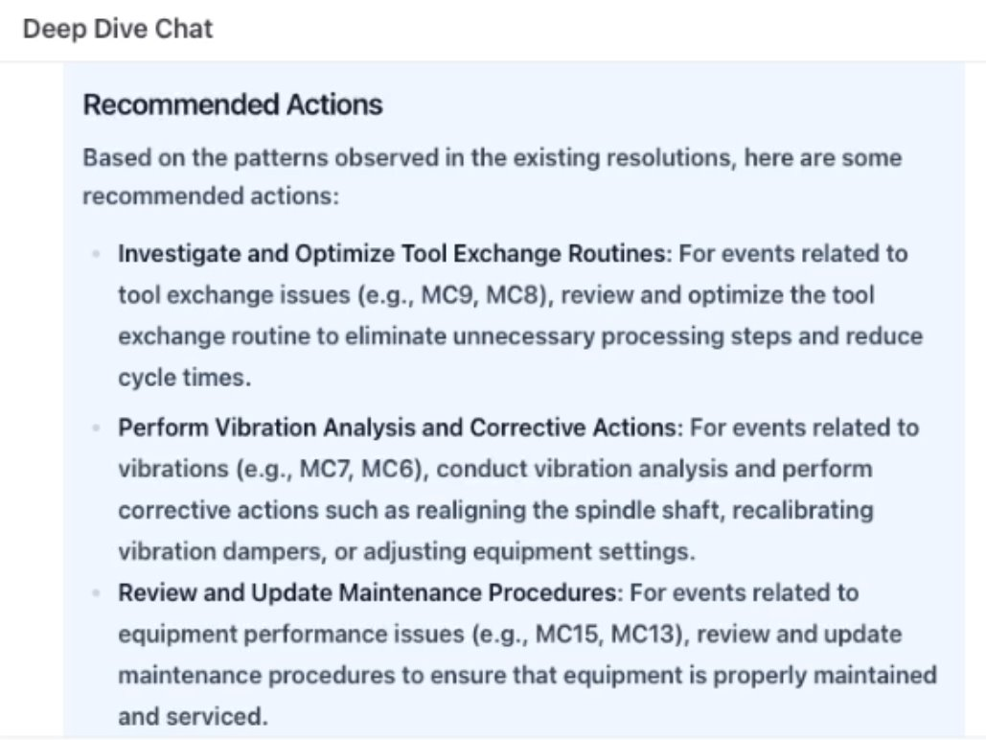
A8 솔루션
예측 유지보수 대시보드
이상 징후 자동 탐지
정형·비정형 운영 데이터를 실시간으로 분석해 성능 저하 초기 신호를 포착
근본 원인 재구성
과거 고장 이력 및 고장 모드와 대조해 인과 관계를 자동으로 재구성
실행 가능한 진단 요약
권장 조치가 포함된 단계별 보고서를 자동 생성해 대응 속도를 단축
ARTICUL8 | Use Case 1 — 예측 유지보수 & 자율 원인 분석
5

Slide 6
A R T I C U L 8
계획되지 않은 가동 중단을 예측 가능한 인텔리전스로 전환합니다
감사합니다

